Slide 1
AfriTalent
Plateforme Freelance Africaine
SARR Ibrahima - Dev Web S2
ISI Dakar – Juin 2026
Professeur : Robert DIASSE

Slide 2
Sommaire
1. Présentation du projet
2. Choix de design
3. Architecture du site
4. Points techniques JS & CSS
5. GitHub & Déploiement
6. Difficultés & Solutions
7. Ressources utilisées
8. Démonstration live
9. Conclusion & Perspectives

Slide 3
Présentation du projet
Contexte :
Projet fil rouge S2 — ISI Dakar
Objectif :
Créer une plateforme fictive connectant
les freelances africains aux entreprises
du monde entier
Public cible :
• Freelances tech africains
• Entreprises cherchant des talents
• Startups africaines et internationales

Slide 4
Choix de design — Palette de couleurs
🎨 Couleurs principales :
• Orange principal → #FFA500
• Noir sombre → #0D0D0D
• Fond clair → #F8F9FA
• Texte → #1A1A1A
• Gris muted → #666666
• Blanc → #FFFFFF
🔤 Typographie :
• Titres → Playfair Display (élégance)
• Corps → DM Sans (lisibilité moderne)
💡 Inspirations :
• Upwork, Malt, Fiverr

Slide 5
Architecture du site
📁 Structure du projet :
SARR-Ibrahima-AfriTalent/
├── index.html → Page d'accueil
├── freelances.html → Catalogue
├── tarifs.html → Plans & Prix
├── about.html → À propos
├── contact.html → Contact
├── css/
│ └── style.css → Styles
├── js/
│ └── main.js → JavaScript
└── images/ → Images

Slide 6
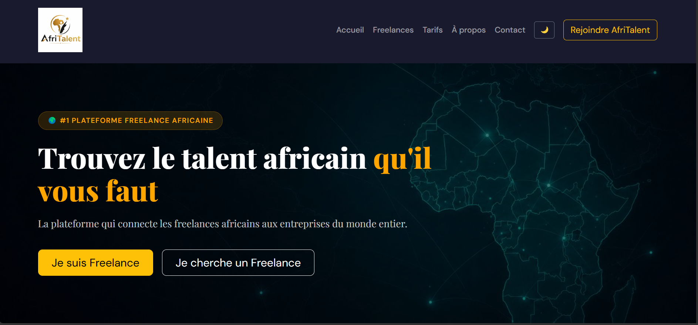
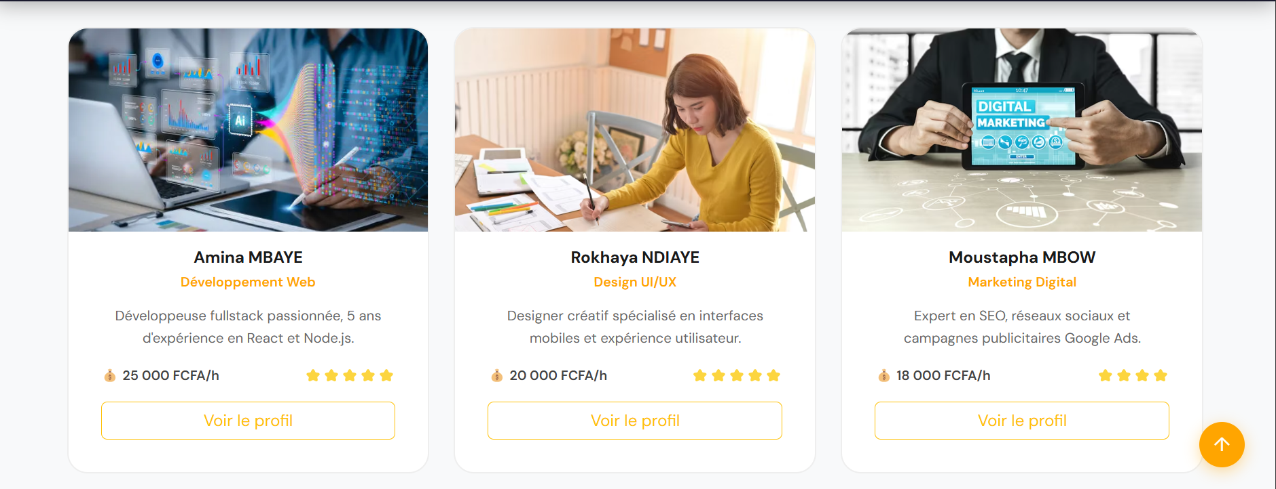
Pages du site — Acceuil & Freelances

Slide 7
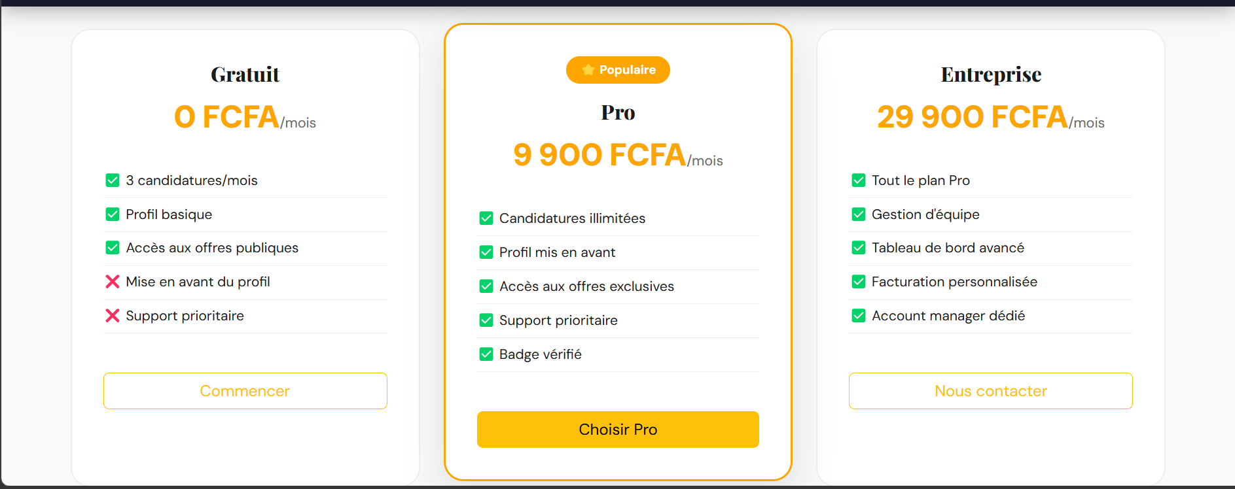
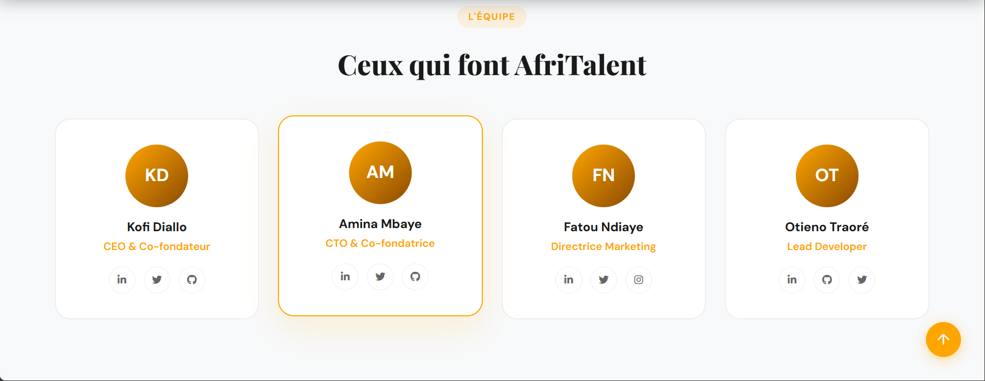
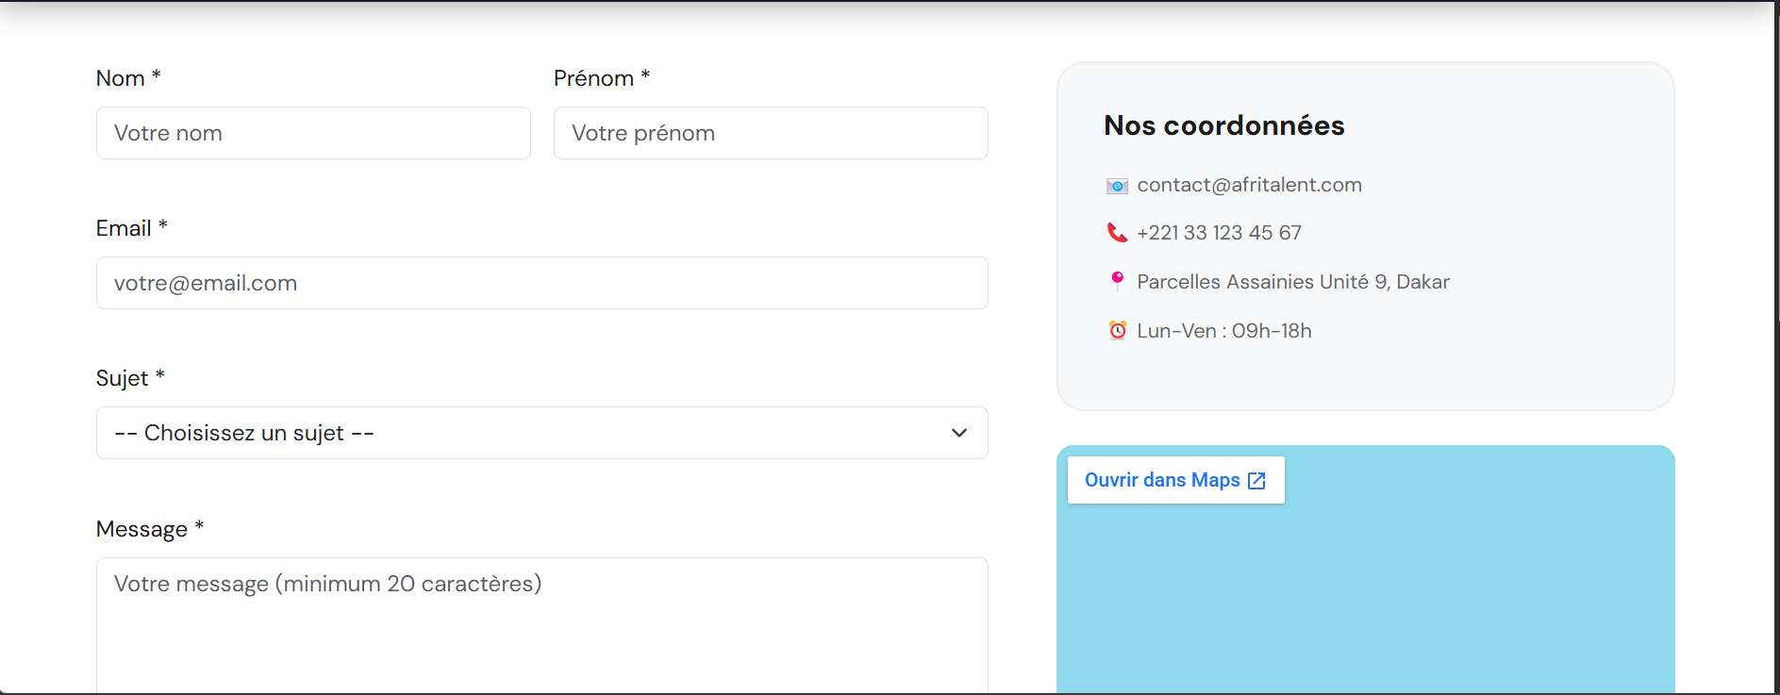
Pages du site – Tarifs, A Propos & contact

Slide 8
Points Technique - Javascript
8 fonctionnalités JavaScript :
1. Année dynamique → new Date()
2. Navbar au scroll → window.scrollY
3. Dark mode → localStorage
4. Bouton retour en haut → scrollTo()
5. Compteurs animés → IntersectionObserver
6. Filtrage freelances → dataset.categorie
7. Animations fade-in → IntersectionObserver
8. Validation formulaire → regex email

Slide 9
Points techniques – Bootstrap & CSS
Bootstrap 5.3 utilisé :
• Navbar responsive collapse
• Carousel 3 slides témoignages
• Accordion FAQ tarifs
• Grid system (col-lg-4, col-md-6)
• Boutons et formulaires
CSS avancé :
• 8 variables CSS (:root)
• Bento Grid (CSS Grid)
• Animations @keyframes float
• Dark mode (body.dark-mode)
• Media queries 375px/768px/1200px
• Pseudo-élément ::before overlay

Slide 10
GitHub & Déploiement
📦 Historique des commits :
1. Init : création dépôt et arborescence
2. HTML : structure complète des 5 pages
3. CSS : variables, typographie et layout
4. CSS : Bento Grid, hero et catégories
5. CSS : responsive design mobile/tablette
6. JS : dark mode avec localStorage
7. JS : compteurs animés et animations
8. JS : filtrage freelances et validation
9. Finalisation : corrections et commentaires
10. Déploiement : GitHub Pages et README
🔗 Site en ligne :
https://ibrahima-sarr14.github.io/SARR-Ibrahima-AfriTalent/

Slide 11
Difficultés rencontrées & Solutions
Difficulté 1 — Conflits Git :
→ Des marqueurs <<<<<<< HEAD
apparaissaient dans le code
→ Solution : résolution manuelle
ligne par ligne
Difficulté 2 — Dark mode persistant :
→ Le thème se réinitialisait à chaque page
→ Solution : localStorage pour
sauvegarder le choix de l'utilisateur
Difficulté 3 — Google Maps en local :
→ La carte refusait de s'afficher
→ Solution : fonctionne uniquement
en ligne sur GitHub Pages
Difficulté 4 — Filtrage JavaScript :
→ Afficher/cacher les cartes sans
recharger la page
→ Solution : data-categorie +
style.display = 'none' / 'block'

Slide 12
Ressources & Documentation Utilisées
📚 Documentation :
• MDN Web Docs → developer.mozilla.org
• W3Schools → w3schools.com
• Bootstrap Docs → getbootstrap.com
🎨 Design & Polices :
• Google Fonts → fonts.google.com
• Font Awesome → fontawesome.com
• Unsplash → unsplash.com (images)
🛠️ Outils :
• VS Code → éditeur de code
• Git & GitHub → versionnage
• GitHub Pages → déploiement
• Live Server → test en local
💡 Inspirations :
• Upwork.com
• Malt.fr
• Fiverr.com

Slide 13
Démonstration Live du Site
🖥️ Ce que nous allons voir :
✅ Navigation entre les 5 pages
✅ Test du dark mode 🌙
✅ Test filtrage des freelances
✅ Test validation formulaire contact
✅ Test bouton retour en haut
✅ Test responsive mobile
🔗 Lien du site :
https://ibrahima-sarr14.github.io/
SARR-Ibrahima-AfriTalent/

Slide 14
Conclusion
✅ Ce que j'ai réalisé :
• 5 pages HTML complètes et responsive
• Design moderne avec palette cohérente
• 8 fonctionnalités JavaScript
• 10 commits Git structurés
• Site déployé sur GitHub Pages
📚 Ce que j'ai appris :
• HTML5 sémantique
• CSS avancé et variables
• Bootstrap 5.3
• JavaScript Vanilla
• Git & GitHub
• Déploiement web

Slide 15
Perspectives
🚀 Améliorations futures :
• Base de données réelle (MySQL/MongoDB)
• Système d'authentification
• Messagerie entre freelances et clients
• Système de paiement en ligne
• Application mobile native
• Notation et avis vérifiés
• Tableau de bord freelance
Merci pour votre attention ! 🙏
Questions ?

